Slide 1

STCF触发
电子学系统设计
中国科学技术大学
University of Science and Technology of China
第21届全国核电子学与核探测技术学术年会
王君宸，郝艺迪，秦治臻，封常青*
中国科学技术大学 核探测与核电子学国家重点实验室
时间：2023-8-10 湖北恩施
Notes:
各位专家领导同学们大家下午好，我是来自于中国科学技术大学的王君宸，我代表STCF触发系统工作组为大家带来有关STCF触发电子学系统设计的报告。

Slide 2
目录
研究背景
触发电子学方案设计
当前研究进展
总结与展望

Slide 3
研究背景
研究背景
触发电子学方案设计
当前研究进展
总结与展望

Slide 4
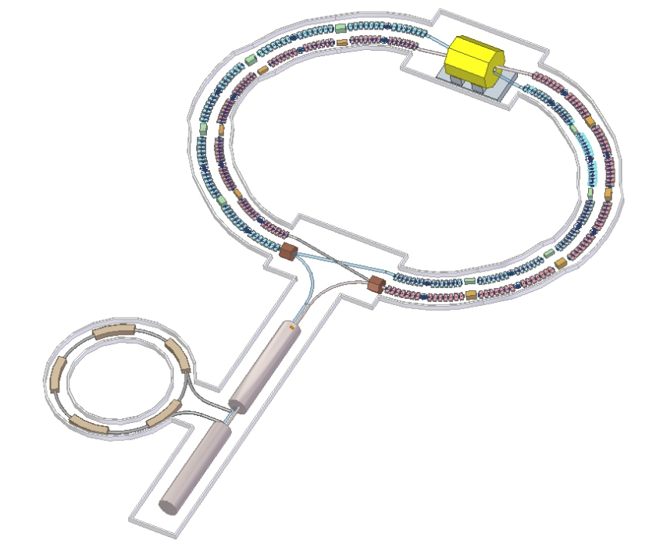
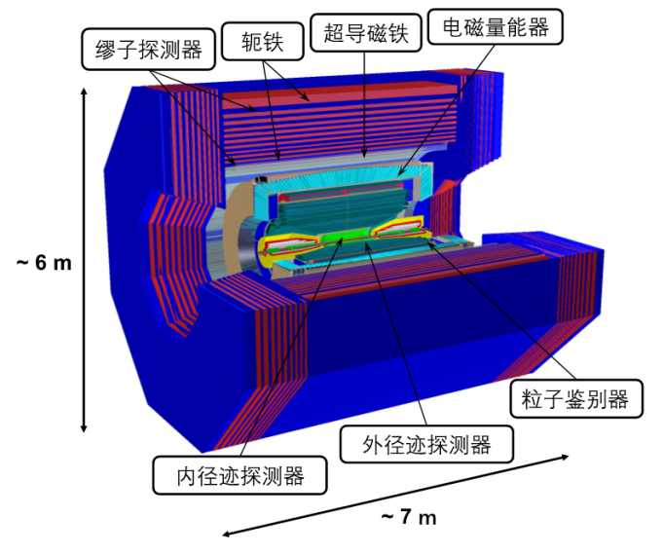
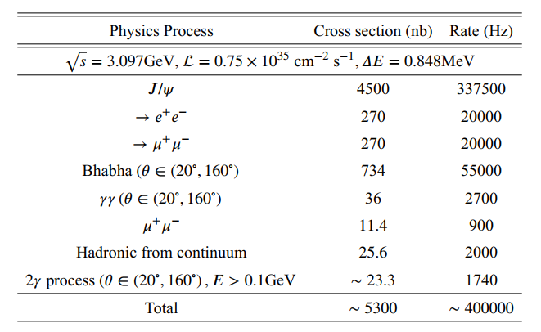

中国超级陶粲装置
超级陶粲装置 (Super Tau Charm Facility，STCF)
  质心系能量：2 – 7 GeV
  对撞亮度：$1×{10}^{35}{cm}^{−2}s^{−1}$
  物理目标：CP破缺、粲重子内部结构等问题提供大量实验数据
STCF探测谱仪特点
  高本底：高亮度导致的高本底，在IP附近是BESIII实验的75倍
  高事例率：高亮度产生的高事例率，是BESIII的100倍，最高大400kHz
  高数据量：高颗粒度探测器和高事例率，共21M通道， 18GB/s数据
中国超级陶粲装置概念设计图
谱仪概念设计图
Notes:
现代粒子物理实验的一大热点研究领域是对撞机实验，正在规划的新一代正负电子对撞机超级陶粲装置（STCF），其物理目标是探索宇宙中正反物质的不对称性（CP破缺）、深入研究强子内部结构及非微扰强相互作用本质，其峰值亮度将大于1×10³⁵ cm⁻²s⁻¹，对撞质心能量覆盖2-7 GeV。超级陶粲装置研究组提出的概念设计图如左下图所示，其谱仪概念设计图则如右下角所示。STCF的总事例率约400KHz，其感兴趣的物理过程如右下表所示。对于STCF探测器谱仪来说，由于高亮度实验条件，带来了数据的高本底及高事例率，进而导致更高的数据率。

Slide 5
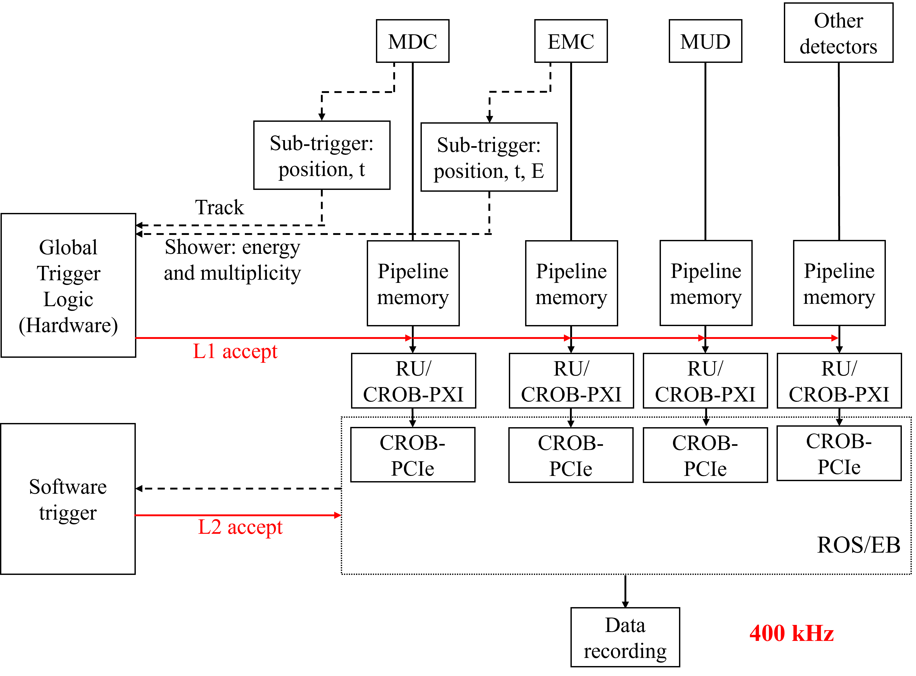
STCF触发总体设计方案
触发判选系统：又称触发系统，负责从海量数据中压缩筛选，挑选出物理学上的感兴趣的好事例。
总触发逻辑（L1-Trigger）：FPGA硬件实现，在微秒级时间内产生快速触发信号
MDC: 重建径迹段或径迹参数信息
EMC：典型簇团、明显径迹多重数等信息
Notes:
对于大型物理实验，由于数据获取系统的带宽限制，想要把探测器探测到的信息转换成的数据全部传输给数据获取系统是不切实际的。因此探测谱仪中往往存在有触发判选系统，又称为触发系统，负责从海量数据中压缩筛选，挑选出物理学上感兴趣的好事例。目前STCF的触发总体设计方案如图所示，现在暂时只有主漂移室和电磁量能器参与硬件触发，具体的触发逻辑通过FPGA硬件来实现，其中MDC触发需要重建径迹段，得出相关参数信息；EMC触发则需要找出典型簇团，明显的径迹多重数等信息。

Slide 6
STCF 触发系统研究计划
触发系统总体方案设计和物理仿真研究 (算法/模拟)
  进一步完成触发系统逻辑设计、各项性能物理仿真
  承担单位：中科大（方竹君）
可重构触发系统设计 (触发电子学硬件系统)
  CROB板及GTU硬件调试及优化
  承担单位：中科大（封常青）
触发算法及FPGA逻辑实现 (L1硬件算法)
  在CROB板上设计并使用FPGA实现合适的算法
  承担单位：中科大（封常青）
软件触发算法和计算加速相关研究(HLT层级)
  针对HLT需求，研究软件触发算法及计算加速实现
  承担单位：上海理工、郑州大学（郑其斌、艾小聪）
Notes:
这是STCF触发系统的总体研究计划，触发系统的工作可以分为四个部分，分别是由中科大方竹君老师带领的算法模拟部分、中科大封常青老师带领的触发电子学硬件系统部分，同样由封老师带领的L1硬件算法部分，以及上海理工和郑州大学的郑其斌、艾小聪老师带领，同时与DAQ系统协同的HLT层级部分。本次报告主要从触发电子学硬件系统设计方面的工作来进行介绍。

Slide 7
触发电子学方案设计
研究背景
触发电子学方案设计
当前研究进展
总结与展望

Slide 8
触发电子学中面临的挑战
EMC读出电子学
MDC读出电子学
种类 | 功能 | 数量
前端模块 | 单根晶体信号积分、数字化 | 8670
后端模块 | 一级汇总、抗堆积、数字滤波、触发信息提取。。 | 542
 | 通道数 | FEE模块数 | 数据汇总 模块数
内层 | 384 | 24 | 2 | 内层
中层 | 2496 | 156 | 10 | 中层
外层 | 8640 | 540 | 34 | 外层
总计 | 11520 | 720 | 46 | 总计
庞大的读出电子学数量对触发系统集成度提出挑战
MDC径迹漂移时间的不确定性（最大~500ns），在高事例率下会导致数据“错位”，给触发匹配带来困难
Notes:
为了适应STCF的高亮度条件，触发电子学设计时面临了一系列的困难和挑战。EMC的读出电子学前端模块总共有8670个，每个对应一根晶体的数字化信号，将4×4的晶体作为一个trigger cell通过后端模块进行输出，总共有542个后端模块。而MDC的读出电子学分为内、中、外三层，其FEE对应的数据汇总模块高达近50个。庞大的前端电子学模块数量对触发模块集成度的挑战，需要设计时考虑到可靠性及成本的前提下完成海量数据的传输，对来自EMC和MDC的数据汇总收集后再进行触发判选，提炼有用信息。同时，存储在存储器中的数据需要进行触发匹配才能选出符合的数据送至DAQ系统，而MDC径迹漂移时间不确定很大，最大可接近500ns，导致不同径迹由于距离阳极丝的距离不同，其数据可能被错位存储，这给触发匹配的实际实现也带来了困难。

Slide 9
触发电子学系统架构
最高触发率：>1MHz
触发延迟：子触发~2μs+总触发~3μs (期望总延时达到~2.5μs)
触发死时间：<25ns (1个时钟周期)
定时精度：<25ns
Notes:
为了解决上述困难，本团队提出了如图所示的触发电子学架构，除去前端电子学模块以外，所有的触发模块采用统一的架构设计，即通过数据读出板，简称为CROB，数据通过高速光纤从前端电子学往后传输，经过数据汇总模块汇总后送至子触发模块，提炼出更高抽象层次的触发信息后送至总触发模块完成触发判选。这套系统预计实现最高触发率大于1MHz,触发总延迟的baseline设计是小于5微妙，期望达到2.5微妙量级，而触发死时间预期小于25ns，定时精度预期小于25ns。

Slide 10
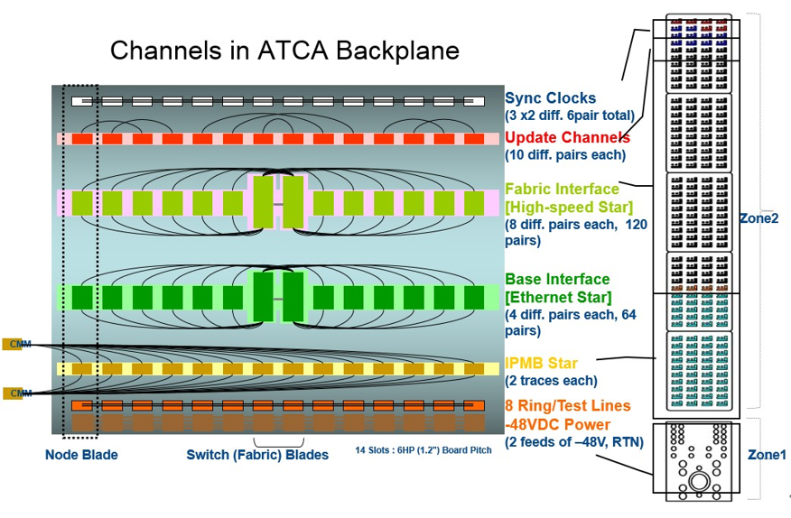
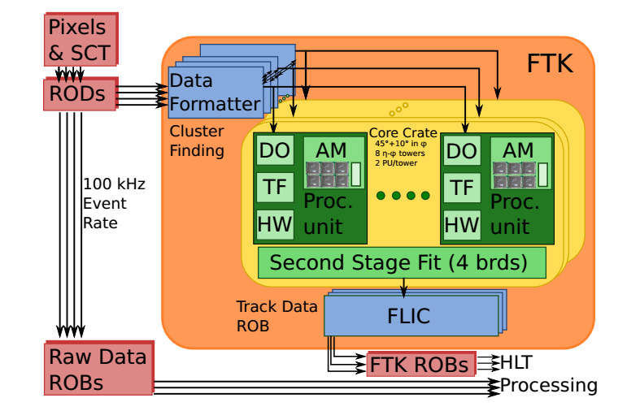
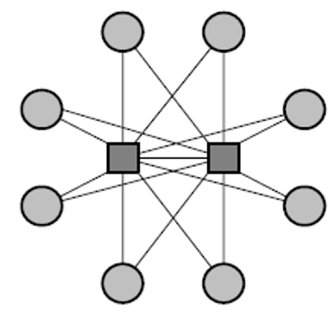
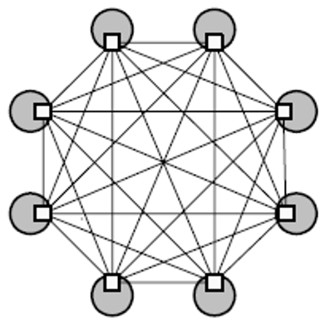
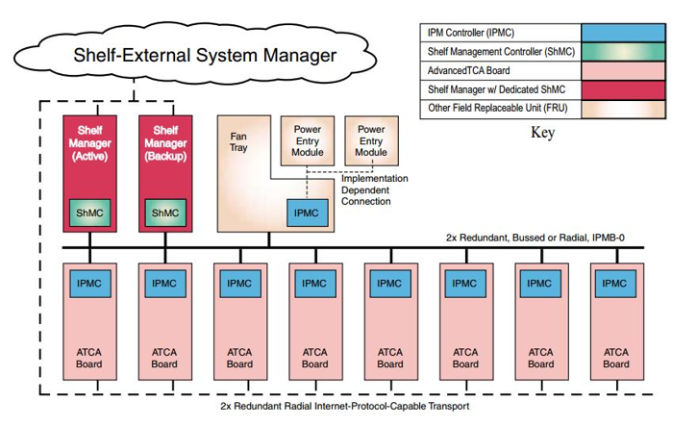
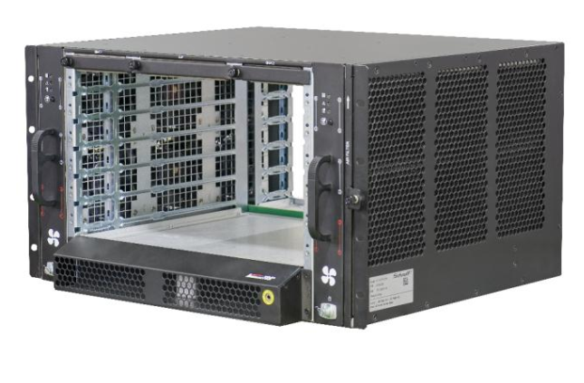
触发电子学总线（ATCA）
双星结构*
双双星结构
全网状结构
ATLAS-FTK系统
IPMB(智能平台管理总线)：通过IPMC(智能平台管理控制器)实现对板卡管理，包括控制板卡上断电和热插拔，监控功耗，传输数据
前插板最大功率200W-400W
最终选用：ATCA_90190-288
双星型背板
2023/8/9
Notes:
为了给CROB板提供可靠的散热、机械结构及供电，我们选用了商用的ATCA标准来实现电子学系统的集成。ATCA的结构示意图如左图所示，它的背板为机箱中的前面板提供了多种拓扑结构的高速链路连接方式，包括了双星型、双双星、全网状。双星型背板如图所示，背板包括两个中心槽，其他槽位与两个中心槽之间均有高速数据链路用于板间通讯。双双星即在双星基础上多一套备份链路。全网状结构则是所有板间均有高速数据链路。ATCA同时具有监控功耗、对板卡进行上断电及热插拔等功能，而且该标准允许的前插板的最大功率可至200w-400w，符合CROB板设计的需求。ATCA在已有的大型粒子物理实验中也有应用，比如在ATLAS实验中，FTK系统同样采用了ATCA标准。在本项目中，最终选用的机箱型号为ATCA_90190-288，背板类型为双星型。

Slide 11
通用读出板（CROB）
两个层次
  子触发（本地触发，LTU）:对应于子探测器，处理通过接收的读出电子学触发信息，使用FPGA中逻辑处理，并上传更抽象的触发信息，数据传输均通过高速光纤链路
  总触发（全局触发，GTU）:接收子探测器的LTU信息，将数据缓存在DDR4中，综合判断产生L1-Trigger，以二进制码形式通过光纤链路扇出到LTU，由LTU发送给各子探测器FEE，搭载在双星型ATCA机箱上。
Notes:
确定好总线架构，我们开始考虑CROB模块的设计，其结构如图所示，包括有多个光纤收发器用于数据传输，一个高性能FPGA用于实现触发等各逻辑功能，以及DDR4用于数据存储。整体CROB可以分为两个层次，分别是对应子探测器的子触发模块，又称为LTU和汇总所有子触发信息的总触发模块，又称为GTU。

Slide 12
触发模块功能划分
LTU
GTU
片段寻迹与径迹重建
触发匹配
汇总触发信息
L1触发信号
Notes:
对于LTU和GTU，他们的详细功能不同，其具体功能介绍如图所示。左图是LTU，子探测器数据进入流水线式存储器进行储存，同时进行寻迹及径迹重建，径迹信息则送给定时模块，用于产生时间信息完成触发匹配，然后通过控制中枢将存储器中数据送出，同时产生触发信息。GTU则汇总触发信息，以及提炼过的片段数据，经过处理后得到L1触发信号。

Slide 13
研究进展
研究背景
触发电子学方案设计
当前研究进展
总结与展望

Slide 14
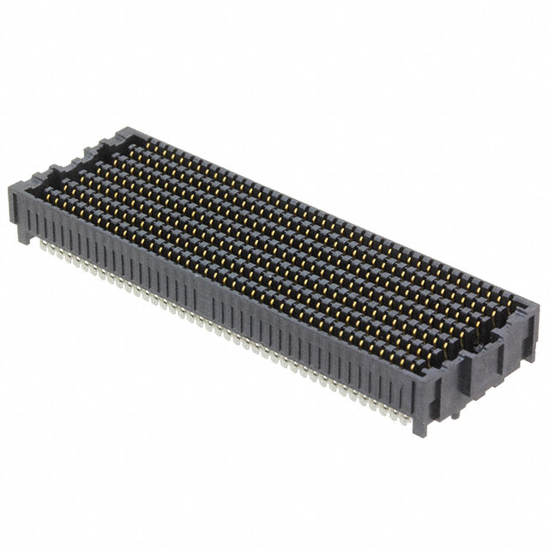
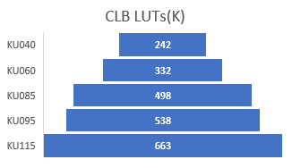
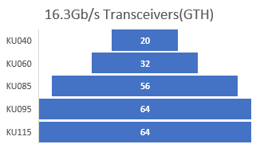
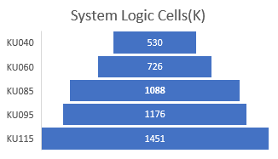
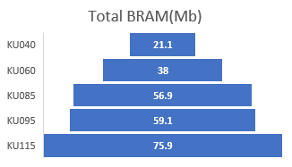
CROB板设计思路
数据率：
  触发信息：0.896 GB/s；双lane传输，单lane 3.6Gbps
  DAQ数据：0.896 GB/s；双lane传输，单lane 3.6Gbps
1.光纤连接
  采用FMC+高密连接器，支持最多24路高速链路，增加系统集成度
2.FPGA选择
  选用Xilinx公司的KU115-2FLVF1924I商用FPGA芯片
Notes:
根据现有的数据率估算，预期在CROB上采用FMC+高密连接器，并设计相关FMC+子板搭载在CROB板上，用以支持高速光纤链路。根据相关协议，每个高密连接器最多支持24个高速链路，设计时在每个CROB板上都有两个高密连接器，同时还有其他QSFP等接口，因此在进行FPGA选型时需要其GT接口数量至少大于48个。有图是四款国内有货且常用的高性能FPGA的资源对比图，最终选定xilinx公司的型号为KU115-2FLVF1924I的FPGA芯片用于CROB板设计，其资源量丰富，计算能力强大，能够支持触发电子学系统的实现。

Slide 15
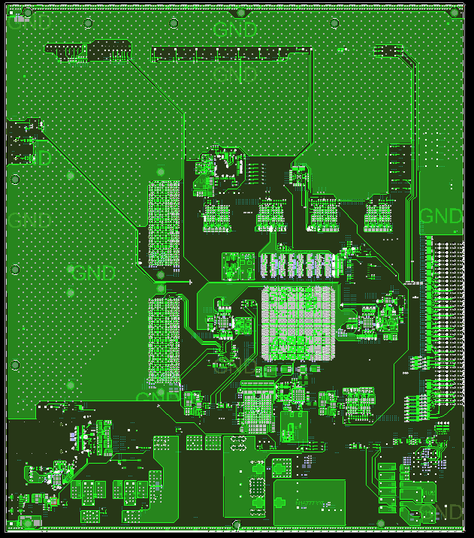
CROB板设计方案
PLL：为恢复时钟提供jitter clean功能
DDR4：512M×16位×4片
FMC+：子板上搭载zQSFP+，每板提供24路高速链路
预计单板最大功耗不超过100W
Notes:
如左图所示是CROB板的基本架构，CROB板上设计有4片DDR4用于数据存储，有PLL芯片用于对通过光纤传输的恢复时钟进行jitter clean,该CROB板的功耗如左图所示，包括给FMC+子板供电在内，单板最大功耗不会超过100w。目前CROB已经设计完成正在制版，其PCB图如左图所示。

Slide 16
研究计划
研究背景
触发电子学方案设计
当前研究进展
总结与展望

Slide 17
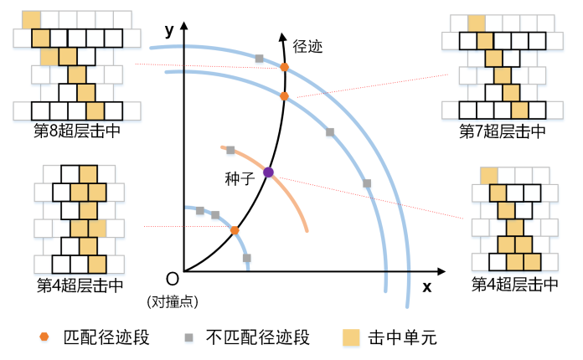
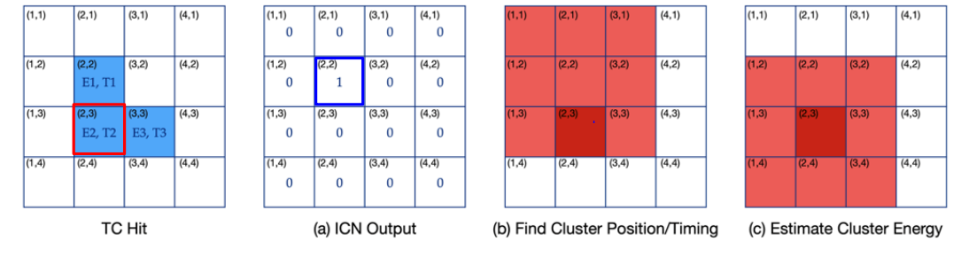
子触发逻辑
MDC径迹重建算法（详情见郝艺迪报告）
EMC触发算法
Notes:
在接下来的研究中，首先需要实现相关子触发逻辑。MDC的相关触发算法本团队已有基础，相关具体细节详见同样是中国科大的郝艺迪同学的报告内容，EMC触发算法方案也已确定，具体算法正在研究中。

Slide 18
总结与展望
初步设计了L1级触发电子学系统架构；
初步设计了触发的通用电路板CROB；
MDC子触发系统软硬件功能部分实现；
EMC子触发算法逻辑方案基本确定；
构建L1全局触发逻辑。

Slide 19
感谢您的聆听！
Notes:
我的报告到此结束，感谢各位专家领导和同学们的聆听，请您提出宝贵意见，谢谢大家！

